Slide 1

Chào mừng các con đến với tiết tập đọc

Slide 2


ÔN BÀI CŨ
Notes:
2

Slide 3
Món quà quý nhất
Notes:
3

Slide 4
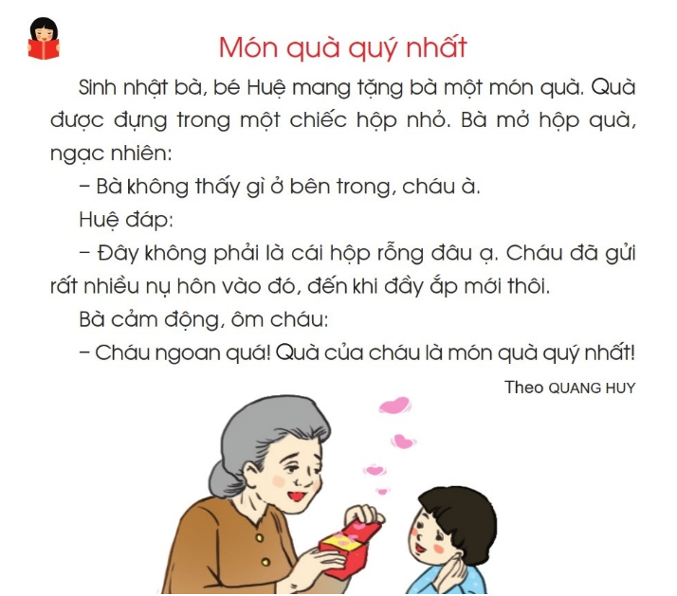

Slide 6
NGHỈ GIẢI LAO
Notes:
6

Slide 7
1
2

Slide 8
Tìm hiểu bài
Notes:
8

Slide 9
Khi mở hộp quà bà nói gì?
Bà không thấy gì ở bên trong cháu à.

Slide 10
Huệ trả lời thế nào?
Đây không phải hộp rỗng đâu ạ. Cháu đã gửi rất nhiều nụ hôn vào đó đến đầy ắp mới thôi.

Slide 11
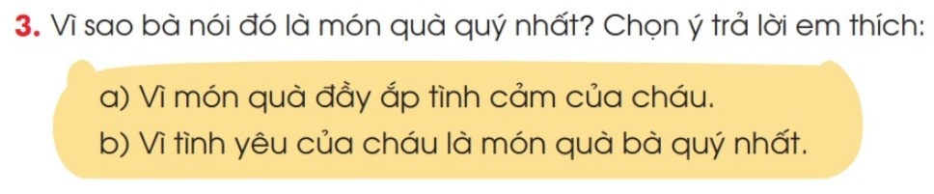

Slide 12
Thay câu cháu ngoan quá bằng lời cảm ơn của bà
Bà cảm ơn cháu rất nhiều vì món quà ý nghĩa.

Slide 13
LUYỆN ĐỌC LẠI
Notes:
13

Slide 15


HẸN GẶP LẠI

